Slide 1
Gender Equality
100 girls Project Juliette Low Seminar 2019

Slide 2
Gender Equality – Gliederung
Gender
  Begriffsklärungen
  Geschlechterrollen
Equality
  Diskriminierung
  Gleichberechtigung und Gerechtigkeit
  Rechercheauftrag

Slide 3
Fragebogen
Bitte füllt parallel den Fragebogen aus. Das ist der Link dafür:
https://forms.gle/BA7kVHy7NpMh4tif8
Notes:
https://forms.gle/BA7kVHy7NpMh4tif8
Erstmal nur die Frage zu Alter und Geschlecht beantworten

Slide 4

Notes:
Hier haben wir eine Person, die wissen möchte, wie es zu seinem_ihrem Geschlecht gekommen ist.

Slide 5
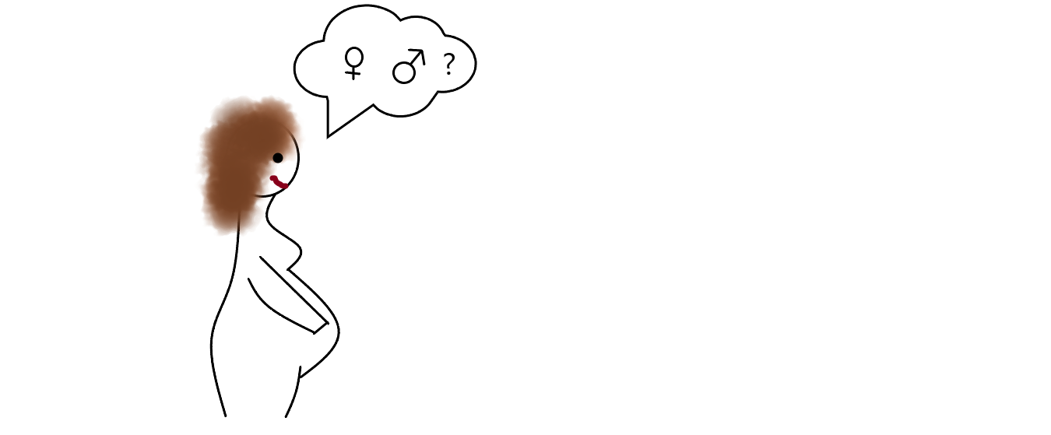
Geschlecht
Notes:
Für das Geschlecht einer Person interessieren sich die Mitmenschen oft schon bevor die Person überhaupt geboren ist: Wird es ein Junge oder ein Mädchen? Hören wohl alle werdenden Eltern mehr als einmal im Verlauf einer Schwangerschaft.

Slide 6
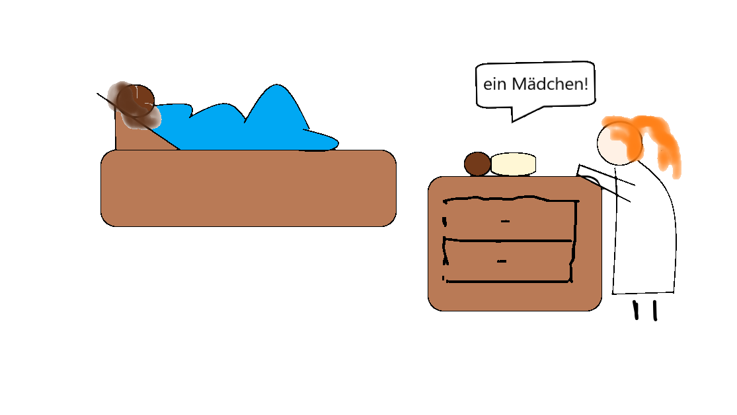
Notes:
Diese Frage wird dann kurz nach Geburt des Babys beantwortet: Man guckt, ob das Kind eine Vulva, bzw. Schamlippen hat, oder einen Penis und Hoden und dementsprechend wird dann in die Geburtsurkunde eingetragen, ob das Kind ein Junge oder ein Mädchen ist, danach richtet sich, welchen Vornamen das Kind bekommt, und so weiter.

Slide 7

Notes:
Deswegen wird dieses an den Genitalien festgemachte Geschlecht auch „bei Geburt zugewiesenes Geschlecht“ genannt.

Slide 8
Zugewiesenes Geschlecht
Weiblich
Männlich
Inter: dazwischen
Notes:
Es gibt 3 Möglichkeiten dafür, welches Geschlecht einem bei Geburt zugewiesen werden kann: weiblich, männlich und inter. Bei inter Babys kann man durch Betrachtung der Genitalien nicht sagen, ob es ein Junge oder ein Mädchen ist, da es zum Beispiel eine große Klitoris hat, die wie ein Penis aussieht und dazu eine Vagina. Inter ist sehr vielschichtig und wird oft auch nicht bei Geburt festgestellt, sondern erst später im Leben oder auch gar nicht.

Slide 9

Notes:
Neben dem bei Geburt zugewiesenen Geschlecht gibt es noch die Geschlechtsidentität, also sozusagen wie man sich fühlt, wobei es mehr ist als ein Gefühl, eher ein tiefes Wissen.

Slide 10
Geschlechtsidentität
Weiblich
Männlich
Inter
Nicht binär, gender queer, agender
Notes:
Das Spektrum der Geschlechtsidentitäten ist vielschichtiger als das Geschlecht, dass einem bei Geburt zugewiesen wird. Neben männlich, weiblich und inter gibt es auch Menschen, die sich als nicht-binär identifizieren, also weder als männlich, noch als weiblich, oder als genderqueer, agender, genderfluid,… wenn ihr euch bei einer Person unsicher seid über die Geschlechtsidentität und es wichtig ist, weil ihr zum Beispiel mit der Person eine Gruppenarbeit macht oder ähnliches, fragt am Besten nach, welche Pronomen (sie, er, …..) die Person verwendet.

Slide 11

Notes:
Wenn Geschlechtsidentität und zugewiesenes Geschlecht gleich sind, nennt sich das cis geschlechtlich. Wenn ich also bei Geburt als Mädchen eingeordnet wurde und mich jetzt als Frau identifiziere, fühle, dann bin ich eine cis Frau

Slide 12

Notes:
Wenn Geschlechtsidentität und zugewiesenes Geschlecht nicht gleich sind, nennt man das trans. Nicht binäre Personen sind dementsprechend auch trans, da sie bei Geburt nicht als nicht binär eingeordnet wurden. Eine Person, die bei Geburt als Mädchen eingeordnet wurde und sich als Mann identifiziert, fühlt, ist demnach ein trans Mann.

Slide 13
Marlin fühlt sich weder wie ein Junge, noch wie ein Mädchen. Bei Geburt wurde Marlin als Junge eingeordnet. Das nennt man…
A) nicht binär
B) trans männlich
C) trans weiblich
D) inter
Die Fragen sind auch im Fragebogen vom Anfang drin, ihr könnt sie also auch gerne da beantworten (diese und die nächste)
Notes:
Richtige Antwort: nicht binär.

Slide 14
Annalena wurde bei Geburt als Mädchen benannt und ist auch ein Mädchen. Sie spielt gerne Fußball und klettert gerne. Annalena ist ein
A) trans Junge
B) cis Junge
C) cis Mädchen
D) trans Mädchen
Notes:
Richtige Antwort: cis Mädchen

Slide 15
Wann wusstest du zum ersten Mal, welches Geschlecht du hattest? Woher wusstest du das?
Notes:
Lasst euch Zeit, darüber nachzudenken. Es wäre toll, wenn ihr die Fragen auch im Fragebogen kurz beantworten könntet. Hier kann man sich auch gut noch in der Gruppe austauschen.

Slide 16
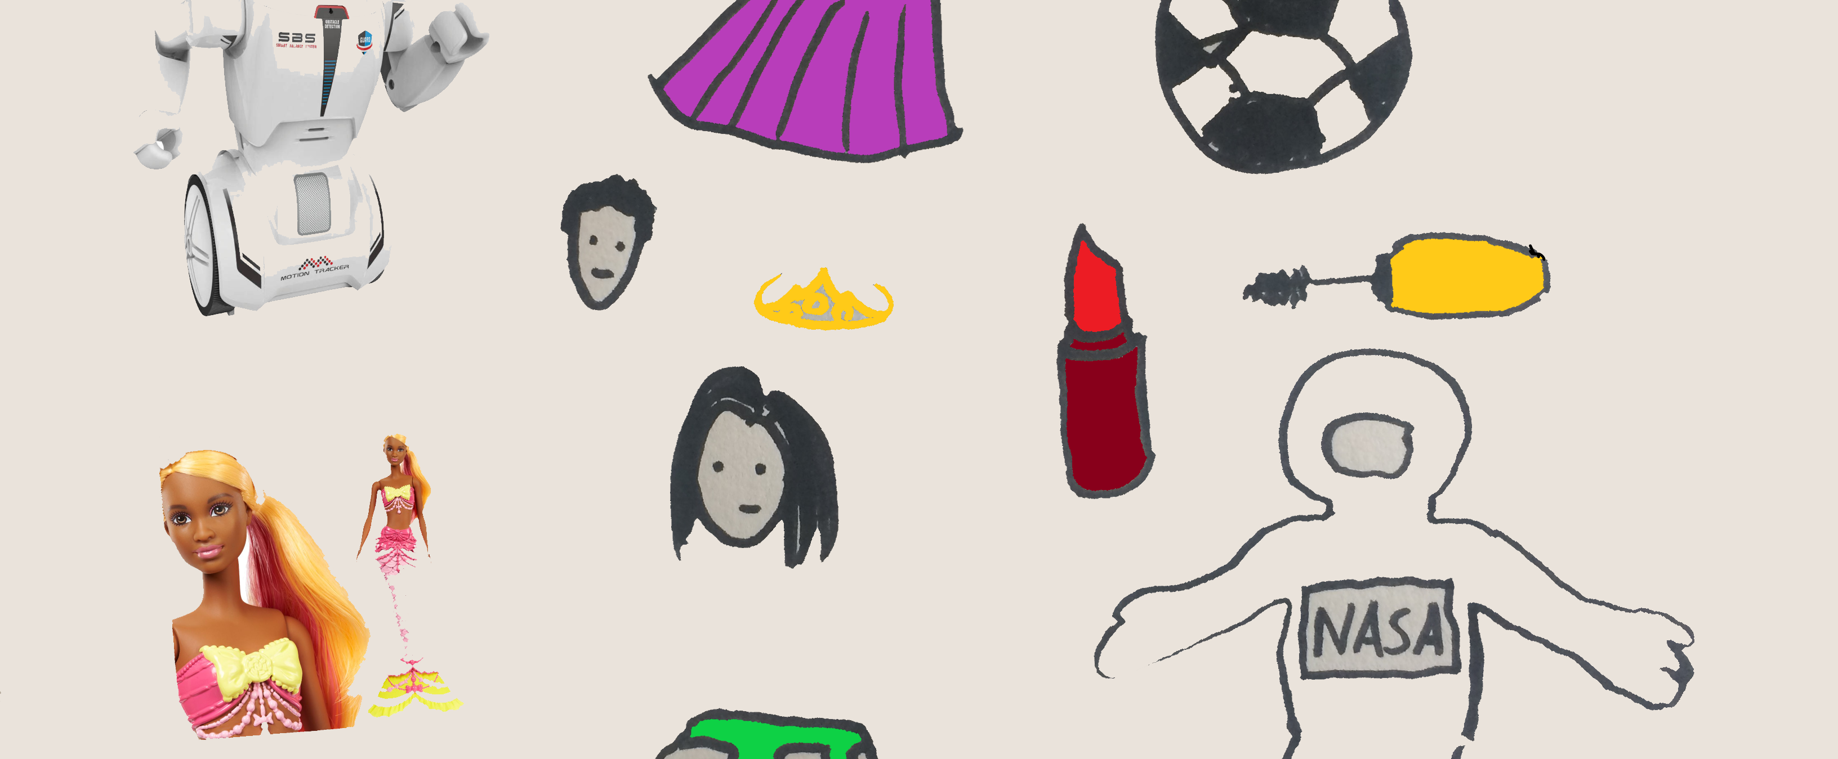
Was ist für dich typisch männlich, was typisch weiblich?
Notes:
Auch diese Frage gibt es im Fragebogen um sie zu beantworten)

Slide 17
Schaue dir deine Antworten an
Jetzt denke an eine Person deiner Wahl (deine_n beste_n Freund_in, ein Elternteil von dir, eines deiner Geschwister, du selbst)
In welche Kategorie passt die Person?
Notes:
Gar nicht so einfach, oder?

Slide 18


Slide 19
Zusammenfassung
Wir haben alle „männliche“ und „weibliche“ Eigenschaften, Interessen
Die Unterschiede innerhalb der Geschlechterkategorien sind größer, als zwischen den Geschlechtern
Geschlechtsidentität und bei Geburt zugewiesenes Geschlecht können voneinander abweichen
Notes:
Vieles, was wir als typisch männlich oder typisch weiblich einordnen sind Sachen, die wir erst lernen. Gerade die Pubertät ist für viele Personen auch eine Zeit, in der sie mit Geschlecht ausprobieren, sich zum Beispiel besonders männlich oder besonders weiblich geben wollen. Letzten Endes kann man aber sagen, dass wir alle Menschen sind mit sowohl „weiblichen“, als auch „männlichen“ Eigenschaften und die Unterschiede innerhalb der einzelnen Geschlechter größer sind, als zwischen den Geschlechtern.
Und trotzdem wissen wir, welches Geschlecht wir als Person, unabhängig von unserem Körper haben. Faszinierend, oder?
Was ihr daraus mitnehmen könnt: Es ist nicht schlimm, sich teilweise nicht seinem Geschlecht entsprechend zu verhalten. Es ist aber auch nicht schlimm, wenn ihr euch gerne eurem Geschlecht entsprechend verhaltet. Wenn ihr euch mit dem Geschlecht, als das euch andere Menschen wahrnehmen, wohlfühlt: wunderbar!
Und wenn ihr euch damit nicht wohlfühlt, schaut mal bei dem Kursangebot zu Sexualität vorbei, das bald kommen wird. Dort könnt ihr weitere Informationen finden.
Wir haben jetzt also gesehen, dass Geschlecht eigentlich sehr viel mehr ist als "Menschen mit Penissen sind Männer und Menschen mit Vaginas sind Frauen".
Trotzdem wird aufgrund von Geschlecht diskriminiert und in vielen Fällen haben Frauen Nachteile, es bestehen Ungleichheiten.
Wie in anderen Bereichen auch, ist es auch diesen Ungleichheiten egal, dass Geschlecht sehr facettenreich und vielfältig ist.
Um diese Ungleichheiten soll es im nächsten Bereich gehen.

Slide 20


Slide 21
Diskriminierung
  wenn eine Person aufgrund eines Merkmals, z.B.
    Geschlecht
    Hautfarbe
    Religion, usw
    schlechter behandelt wird als andere
    Diskriminierung kann durch Einzelpersonen, Einrichtungen wie Schulen, Firmen oder Vereinen und auch durch Gesetze und anderes passieren.

Slide 22
Wurdest du schonmal diskriminiert?
Ja
Nein
Bitte beantwortet die nächsten 3 Fragen im Fragebogen

Slide 23
Wurdest du schonmal wegen deinem Geschlecht diskriminiert?
Ja
nein

Slide 24
Hast du schon mal andere Menschen diskriminiert?
Ja
nein

Slide 25
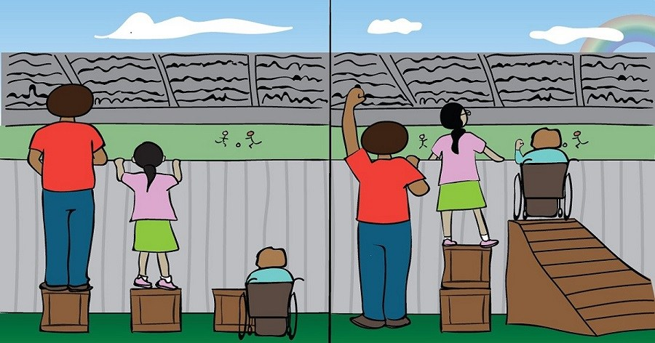
Equality - Gleichberechtigung
Bildquelle: https://www.diffen.com/difference/Equality-vs-Equity; Bild von Maryam Abdul-Kareem
Notes:
Equality ist Englisch für Gleichberechtigung. Im linken Bild haben an sich alle Menschen die gleichen Chancen; ihnen steht allen die gleich große Kiste zur Verfügung, um womöglich eine bessere Sicht zu haben. Die Menschen werden gleich behandelt.
Die Person, die im Rollstuhl sitzt, kann aber gar nicht auf die Kiste hochklettern.
Im rechten Bild können alle das gleiche sehen, die Unterstützung ist an die Bedürfnisse der Einzelpersonen angepasst. Die Menschen werden gerecht behandelt. Das nennt man im englischen "equity", Gerechtigkeit.
Würde an der Stelle der Mauer ein Maschendrahtzaun stehen, bräuchte keine der Personen Unterstützung, um das Spiel sehen zu können. In diesem Fall wäre die Barriere, die zu Ungleichheit führt, entfernt.

Slide 26
Recherche
Fallen dir Beispiele ein, die du selber erlebt hast, wo du wegen deinem Geschlecht diskriminiert wurdest?
Falls du keine eigenen Beispiele hast oder nicht über eigene Erfahrungen reden möchtest:
recherchiere zu Gleichberechtigung in Deutschland: was überrascht dich?
Notes:
Ihr könnt euch in der Gruppe gegenseitig Austauschen und euere Ergebnisse präsentieren und auch gemeinsam recherchieren.

Slide 27
Vielen Dank für die Teilnahme am Kurs!
Wenn du bereit wärst, ein kurzes Video-Interview dazu zu geben, wie du den Kurs fandest, fülle bitte die unten angefügte Einverständniserklärung aus und schicke sie an anika.engelmann@vcp.de ; leider gibt es das Formular nicht auf deutsch, bei Bedarf kann ich es dir aber übersetzen.
wagggs_individual_consent_form.docx?1584535392

